Slide 1


Instituto Evangélico Americano
Nivel Secundario
Proyecto de Intercambio con Colegio Sinodal Da Paz,
Novo Hamburgo, Brasil.
Ciclo lectivo 2026

Slide 2
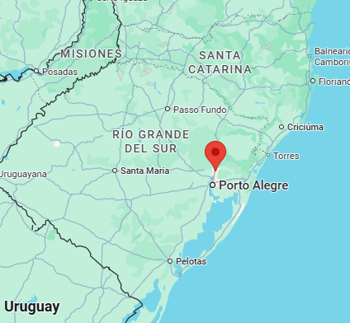
¿Dónde queda?

Slide 3
Intercambio 2026
Tema: “Traspasando fronteras, acercando culturas: Volviendo a encontrarnos…”.
Algunas precisiones del Proyecto 2026
A- El grupo del Colegio Sinodal estará en Buenos Aires del 28 de Septiembre al 2 de Octubre 2026 (4 noches)
B- Los alumnos del IEA llegarán a Novo Hamburgo el 5 de Octubre y permanecerán hasta el 9 de Octubre ( 4 noches)
C- Realizarán actividades turísticas y de conocimiento de la cultura local, poniendo énfasis en la práctica del idioma .
D- Serán acompañados en el viaje a Novo Hamburgo por Prof. de Portugués y otro Profesor/a definir

Slide 4
Información sobre vuelos y otros aspectos.
Partida:
Lunes 5 de Octubre
Opción 1 Línea Aérea LATAM
Vuelo directo a Porto Alegre ( 2 hs. aprox. de duración). Salida por la mañana lo más temprano posible. Incluye valija de 23 Kg + carry-on + mochila
Opción 1 Línea Aérea GOL
Vuelo Aeroparque – San Pablo – Porto Alegre. Sale 9hs. Llega 15:30 . Incluye mochila de 10kg + carry-on de 12 kg.
Regreso:
Viernes 9 de Octubre
Opción 1 Línea Aérea LATAM
Vuelo directo Porto Alegre – Buenos Aires. Regreso por la mañana temprano.
Opción 2 Línea Aérea GOL
Porto Alegre – San Pablo – Aeroparque. Sale 11:30 . Llega 17:20 hs.

Slide 5
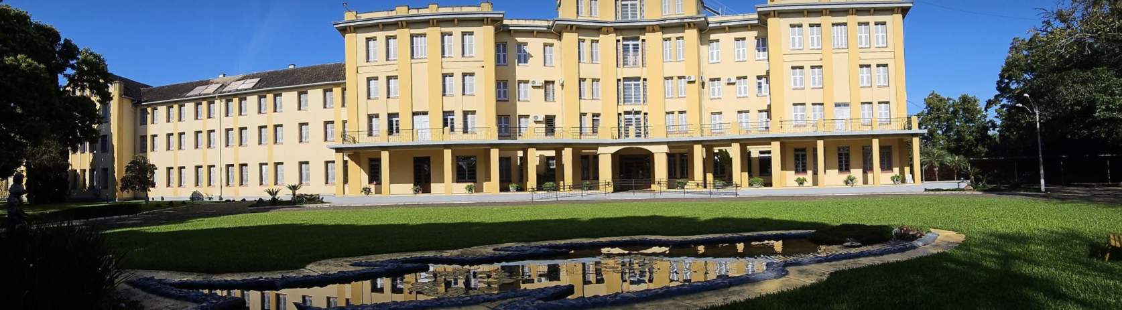
Información sobre alojamiento y otros aspectos.
Centro de retiros CECREI (https://cecrei.org.br/acomodacoes/)
Ciudad de San Leopoldo (cercana a Novo Hamburgo)
Habitaciones dobles o triples. Varones y mujeres separados.
Baño privado.
Incluye desayuno.

Slide 6
Documentación obligatoria:
  Permiso para salir del país (si al momento de la partida es menor de edad). Se gestiona ante Escribano Público, Juez de Paz o RENAPER
  Pasaporte o DNI vigente y en buen estado.
  Partida de Nacimiento actualizada.

Slide 7
Conformación del grupo:
  Cupo máximo de 16 estudiantes.
  2 (dos) profesores/as acompañantes
  Total 18
  Selección de los estudiantes: Mismo procedimiento que para el viaje a Canadá. Examen escrito y oral de portugués + antecedentes académicos y de convivencia.

Slide 8
Costos a afrontar
  Ticket aéreo + Alojamiento + Traslados + Comidas + Excursiones + Seguro Médico
  Aéreo. Opción Latam Aprox. U$D 750 + prorrateo de docentes acompañantes. Opción GOL Aprox U$D 550 + prorrateo de docentes acompañantes.
  Alojamiento. Aprox. R$ 750 (reales) las 4 noches con desayuno incluido. Pesos $215 mil aprox.
  Costos restantes a confirmar.
                Viaje y Traslados: Precio de lista para grupos, más traslados desde el IEES a Ezeiza ida y vuelta. $ 1400.- (mil cuatrocientos). Incluye U$D 29 de Tasa de embarque en EZE y 18 U$D de tasa de embarque en POA.
  Asistencia al viajero: Assist-Card, Universal Asistance, Travel Ace o similar por la duración de la estadía. U$D 40 por pasajero aprox. (a confirmar).

Slide 9
Extras obligatorios NO INCLUIDOS en los valores anteriores:
  1-Asistencia al viajero: Safe Trave, Universal Asistance o similar por la duración de la estadía. $ 85 mil por pasajero aprox. (a confirmar).
  2- Costo de actividades adicionales en Brasil. A confirmar de acuerdo al cronograma de actividades y paseos.
  3- Actividades adicionales en Argentina A confirmar de acuerdo al cronograma de actividades y paseos a realizar en Septiembre, cuando venga el grupo del Colegio Sinodal

Slide 10
  Forma de Pago:
    Reserva del ticket aéreo: Cuando lo solicite la agencia de viajes Tije Travel.
    Se abona parte en la escuela y parte directamente a la agencia. Por transferencia en dólares o pago presencial en dólares en oficinas en CABA.
    Alojamiento: En Reales al llegar a Brasil
    Asistencia al viajero: 1 mes antes del viaje. En pesos, en la escuela.

Slide 11
IMPORTANTE:
Por política de las compañías aéreas, la eventual devolución y/o canje de tickets aéreos, en el caso de que alguien desista o no puede viajar, está sujeta a penalidades, retenciones y/o multas.

Slide 12
Previsión de Moneda Extranjera:
  1. Necesaria para las actividades obligatorias previstas en Brasil. Se entrega a la escuela al llegar en sobre cerrado. Monto a confirmar en base a las actividades.
  2. Para gastos personales, obsequios, souvenirs, etc. No esperar a último momento.

